Slide 1
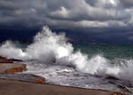
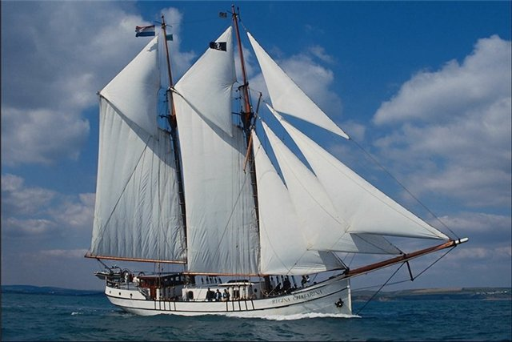
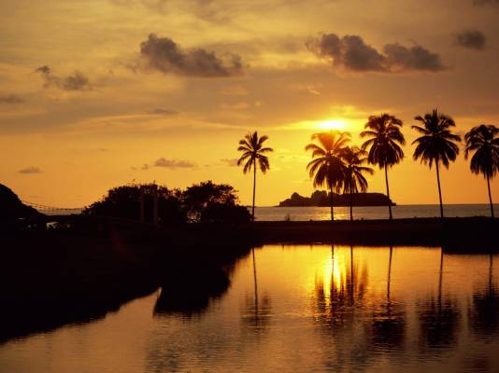
Море прилагательных
Морские рифы
Физминутка
Орфографический шторм
Старая крепость
Творческая работа
Трап чистописания
Домашнее задание

Slide 2
Тема урока:
«Имя прилагательное»

Slide 3
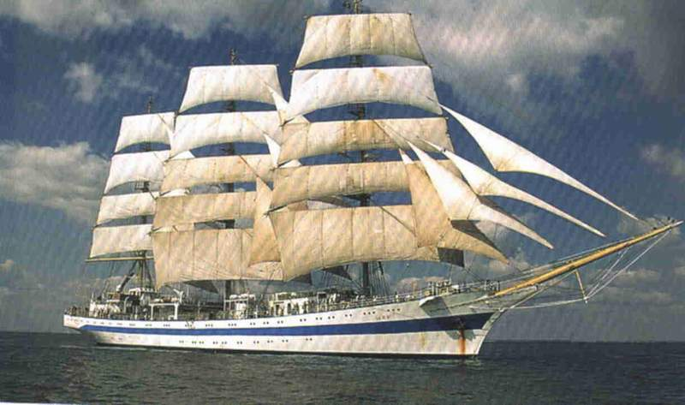

Slide 4
Имя прилагательное
– самостоятельная
часть речи
Как пишется?
– отвечает
на вопросы:
Как изменяется?
Какой?
Какая?
Какое?
Какие?
Какую роль
играет в речи?

Slide 5
Цели урока:
Узнать, как изменяется имя прилагательное;
Узнать, какую роль играет в речи;
Учиться правильно употреблять в речи имя прилагательное;
Учиться работать в группе.

Slide 6
Голубое небо, речка голубая, Голубой дымок на берегу. Белые кувшинки, Белых чаек стаи, Белые берёзки на лугу. Красное на ветке яблоко тугое, Красные от красных зорь края. Поле золотое, солнце золотое, Золотая Родина моя.

Slide 7
Изменение существительных и прилагательных по родам и числам
Изменяются
По родам
По числам
Имя существительное
–
+
Имя прилагательное
+
+

Slide 8
Подберите к данным прилагательным существительные, подходящие по смыслу. Определите род прилагательных.
Яркое, ласковое, весеннее __________________.
Изумрудная, шелковистая, мягкая ___________.
Высокий, стройный, красивый ______________.
Мягкий, тёплый, пушистый ________________.
Дальняя, трудная, незнакомая ______________.
Смешной, забавный, короткий ______________.

Slide 9
К данным существительным подбери имена прилагательные
Повидло
Путь
Туфля
Прорубь
Фасоль
Тюль
Полотенце
Фамилия
Картофель
Кофе

Slide 10
Составьте сложные имена прилагательные и подберите к ним имена существительные трёх родов и множественного числа
Предмет, имеющий форму шара.
Человек, стремящийся всё знать.
Человек, который ходит босиком.

Slide 11
Голубой, клетчатый, умный, квадратный, фиолетовый, смешной, добрый, крылатый, полосатый, лысый, весёлый, сердитый, злой, мохнатый, огромный, пушистый, лохматый, розовый, белый, холодный, горячий, разноцветный, волшебный, шелковый, прозрачный, бумажный, стеклянный, медный, синий, глубокий, широкий, золотистый, серебристый, носатый, шерстяной, красивый, оранжевый, тряпичный, хороший, каменный, хвостатый, светлый, яркий, удивительный, летучий, чудесный, малоснежный, цветочный, атласный, громадный, колючий, зубастый и т.д.

Slide 12
Спасибо
за
урок

